Slide 1


Slide 2

多元统计分析及R语言建模
第13章 多元数据直观表示及R使用
- 2-

Slide 3


多元统计分析及R语言建模
第13章 综合评价方法及R使用
1 综合评价的基本概念
2 综合评价中指标体系的构建
本章内容
3 综合评价方法及应用
Notes:
plot(1:100)

Slide 4
多元统计分析及R语言建模
第13章 综合评价方法及R使用
要求：
了解综合评价方法的目的和思想
了解综合评价分析的实际意义
掌握综合评价中指标体系的构建方法和基本原则
内容与要求

Slide 5
多元统计分析及R语言建模
第13章 综合评价方法及R使用
内容：
综合评价的基本概念
常用的综合评价方法
综合评价方法应用注意问题
R语言中有关综合评价函数编制
内容与要求

Slide 6

3 多元数据直观表示及R使用
13.1综合评价的基本概念
多指标综合评价方法具有以下的特点：
包含若干个指标，分别说明被评价对象的不同方面；
评价方法最终要对被评价对象做出一个整体性的评判，用一个总指标来说明被评价对象一般水平。

Slide 7
3 多元数据直观表示及R使用
13.2 评价指标体系构建
说明：
几乎所有的综合性活动都可以进行综合评价，而且不能只考虑被评价对象的某一个方面，而必须全面地从整体的角度对被评价对象进行评价。
说明与举例
举例：
【例 3-1】为了研究广东省21地区专利发展情况进行综合分析。

Slide 8
3 多元数据直观表示及R使用
13.2 综合评价中指标体系的构建
指标体系的构建原则
系统全面性原则
稳定可比性原则
简明科学性原则
灵活可操作性原则

Slide 9
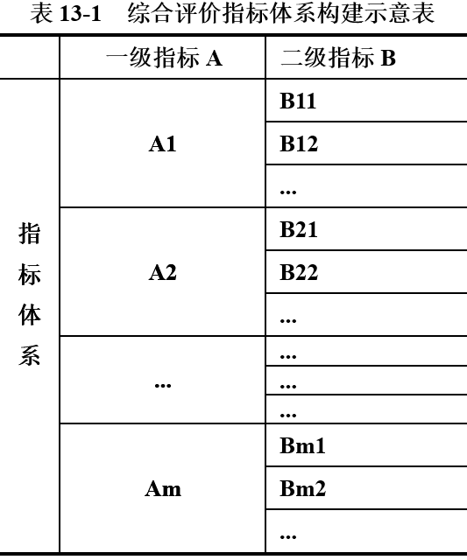
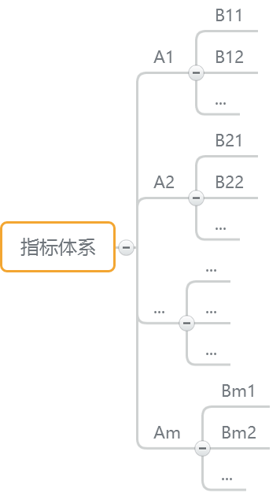
3 多元数据直观表示及R使用
13.2 综合评价中指标体系的构建
评价指标体系的选取

Slide 10
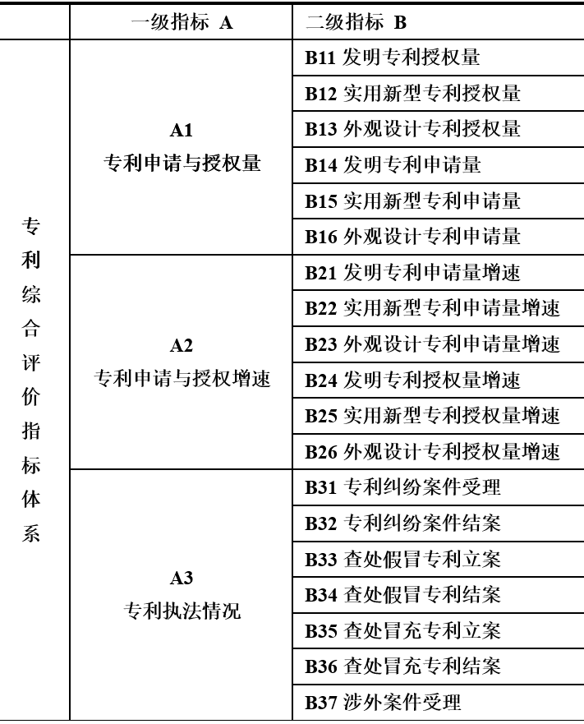
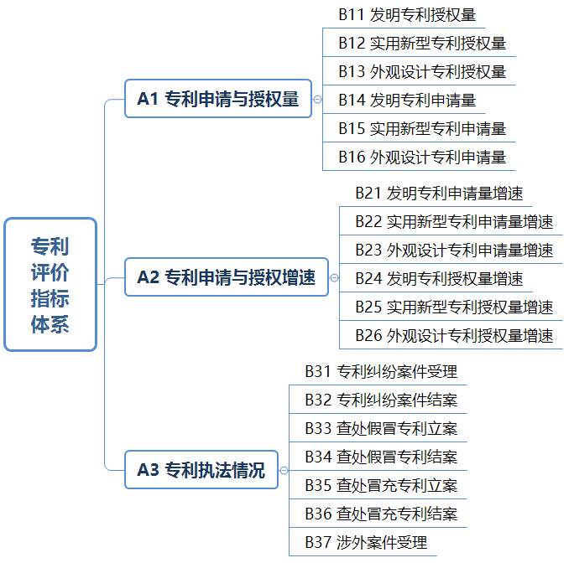
广东省专利综合评价指标体系

Slide 11
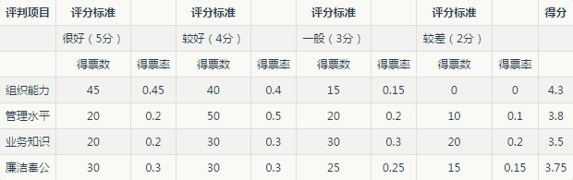
3 多元数据直观表示及R使用
13.2 综合评价中指标体系的构建
确定观测指标的量纲方法
100名职工对H管理人员工作质量评分结果表
有量纲指标评价方法
选择评价指标
确定评价标准和记分方法
综合评判结果

Slide 12







3 多元数据直观表示及R使用
13.2 综合评价中指标体系的构建
无量纲指标评价方法
综合评价指标的合成方法
标准化变换方法
规格化变换方法
功效系数变换方法
指数化变换方法
简单算术平均法
加权算术平均法

Slide 13
3 多元数据直观表示及R使用
13.2 综合评价中指标体系的构建
评价指标权数的确定方法
综合评价指标的合成方法
德尔菲法确定权重
聘请评价对象所属领域内专家对各个评价指标的重要程度进行评定，给出权数
层次分析法确定权重
建立评价对象的综合评价指标体系，通过指标之间的两两比较确定出各自的相对重要程度，然后通过客观运算来确定各评价指标权数

Slide 14
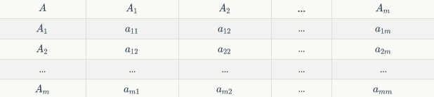
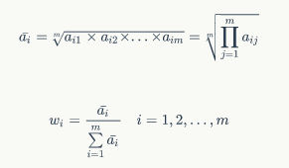



3 多元数据直观表示及R使用
13.2 综合评价中指标体系的构建
层次分析法确定权重
构造判断矩阵
对各指标权数进行计算
对判断矩阵进行一致性检验
（1）最大特征根
（2）一致性指标
（3）随机一致性比率

Slide 15
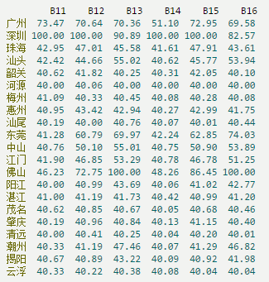
3 多元数据直观表示及R使用
13.3综合评价方法及其应用
数据输出：
综合评分法
##选取例13.1中A-G列数据
B1data=read.table('clipboard',header=T)；
#数据无量纲化z=(x-max)/(max-min)*60+40
B1_z=z_data(B1data)；B1_z

Slide 16
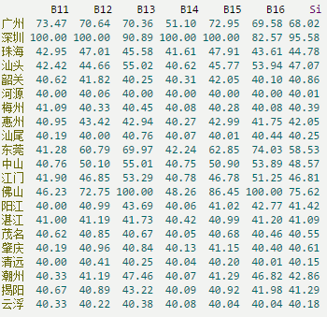
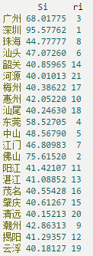
3 多元数据直观表示及R使用
13.3综合评价方法及其应用
综合评分法
Si=apply(B1_z,1,mean) #按行求均值
cbind(B1_z,Si)
cbind(Si=Si,ri=rank(-Si)) #按Si值高低排名

Slide 17
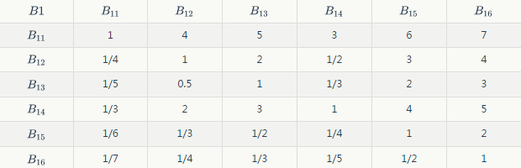
3 多元数据直观表示及R使用
13.3综合评价方法及其应用
层次分析法
程序如下
专利申请与授权量的判断矩阵
$B1=c(1,4,5,3,6,7,1/4,1,2,1/2,3,4,1/5,1/2,1,1/3,2,3,1/3,2,3,1,4,5,1/6,1/3,1/2,1/4,1,2,1/7,1/4,1/3,1/5,1/2,1) #构造B1的判断矩阵
B1_W=weight(B1) #B1的权重 B1_W

Slide 18
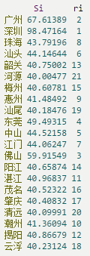



3 多元数据直观表示及R使用
13.3综合评价方法及其应用
层次分析法
计算综合得分
CI_CR(B1) #一致性检验
S_rank(B1_z,B1_W)
#按B1得到综合得分及排名

Slide 19
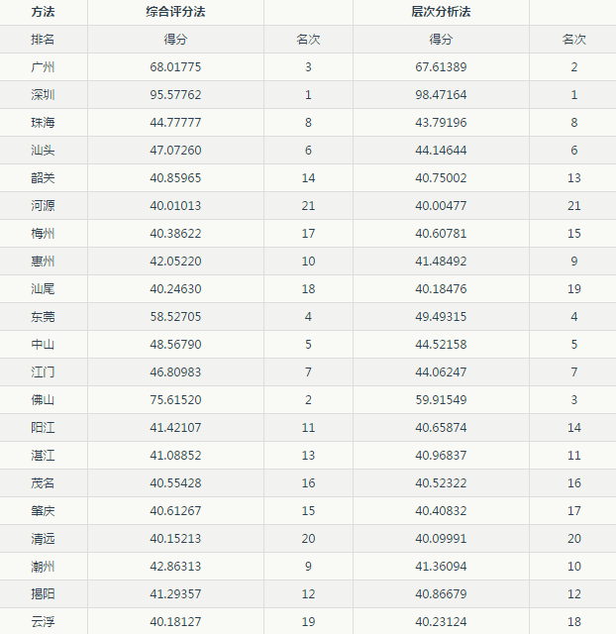

3 多元数据直观表示及R使用
13.3综合评价方法及其应用
两种方法区别？
两种计算结果还是有一定差别的，因为综合评分法用的是等权，而层次分析法给出了一定的权重。

Slide 20
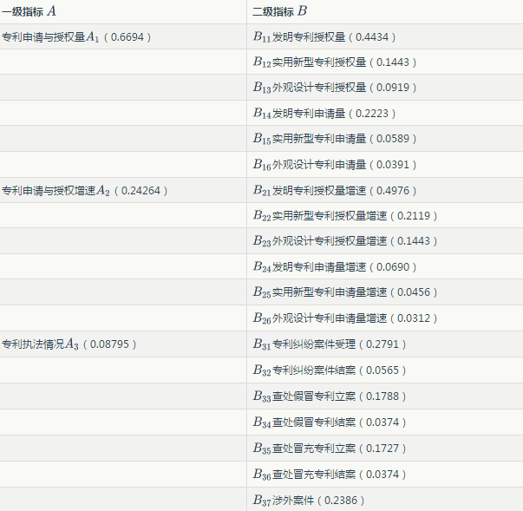
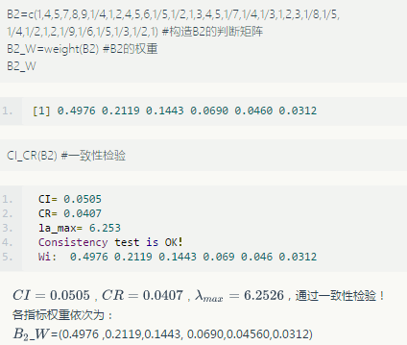
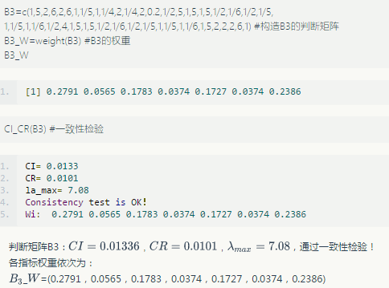
3 多元数据直观表示及R使用
13.3综合评价方法及其应用
对每个判断矩阵分别调用CI_CR函数，可以检验其一致性和得到各个指标的权重值。
完整的指标体系

Slide 21
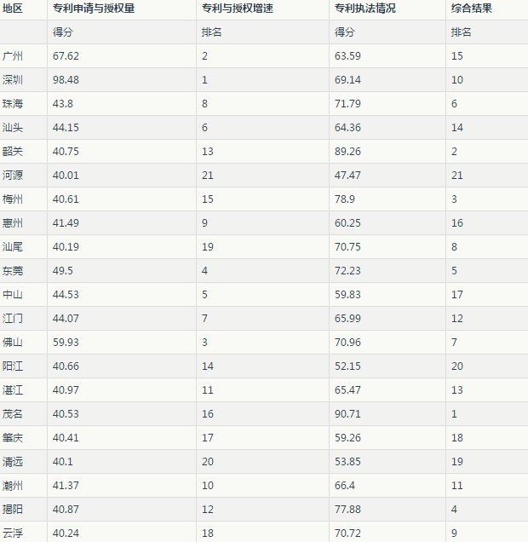

3 多元数据直观表示及R使用
3.4 星相图及R使用
对专利数据进行全面分析
data=read.table("clipboard",header=T) #在mvstats4.xls:d13.1中选取A1:T22区域 x1=data[,1:6] #B1组数据 x2=data[,7:12] #B2组数据 x3=data[,13:19] #B3组数据 S1=S_rank(z_data(x1),B1_W) #按B1得到综合得分及排名 S2=S_rank(z_data(x2),B2_W) #按B2得到综合得分及排名 S3=S_rank(z_data(x3),B3_W) #按B3得到综合得分及排名 S=cbind(S1$Si,S2$Si,S3$Si) #形成得分数据 S_rank(S,A_W) #按A得到综合得分及排名

